Slide 1
Orientierungsmodell für die
digitalisierungsbezogene Schulentwicklung
Ein Praxisleitfaden für Medienberatende / Digitalisierungsbeauftrage

Slide 2
Wozu dient das Orientierungsmodell?
Das Orientierungsmodell unterstützt Digitalisierungsbeauftragte dabei, gemeinsam mit der Schulleitung und weiteren Beteiligten digitalisierungsbezogene Schulentwicklungsprozesse anzustoßen und zu begleiten.
Das Orientierungsmodell bietet dabei keine feste Schrittfolge. Es hilft,
in offenen Entwicklungssituationen Orientierung zu gewinnen,
Beteiligung und Erprobung zu ermöglichen,
Erfahrungen für die weitere Entwicklung zu nutzen und
mit wachsender Klarheit zunehmend systematisch zu gestalten und zu verankern.
Die folgenden Seiten erläutern die Forschungsbefunde und die Effectuation-Handlungslogik, auf denen der Ansatz aufbaut.

Slide 3
Konzeptionelle Grundlage des Orientierungsmodells
Unser Ansatz verbindet drei Perspektiven:
Forschungsbefunde schärfen den Blick:
Erkenntnisse aus der Schulentwicklungs- und Transferforschung zeigen relevante Bedingungen auf. Sie bilden Bezugspunkte für die Reflexionsaspekte und Leitfragen des Begleitmaterials.
Effectuation prägt die Handlungslogik:
Unter Unsicherheit mit vorhandenen Mitteln ins Handeln kommen, gemeinsam erproben und aus Erfahrungen lernen. Mit wachsender Klarheit kann zunehmend zielgerichtet gestaltet und verankert werden.
Das Orientierungsmodell strukturiert die Begleitung.
Es verbindet diese Handlungslogik mit Orientierung, Beteiligung und regelmäßiger Überprüfung. Mit wachsender Klarheit werden Vorhaben weiterentwickelt und bewährte Ansätze in der Schulpraxis verankert.
Die Verbindung der Forschungsbefunde mit Effectuation und dem Orientierungsmodell ist unsere eigene konzeptionelle Ableitung.

Slide 4

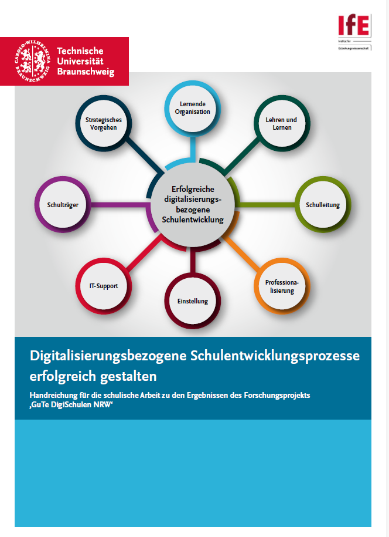
Forschungsbefunde: Zwei Handreichungen für die Schulentwicklung
Transfer Guter Praxis (2025) - Nicole Stein, Alexandra Dehmel und Benjamin Fauth
Die Handreichung bündelt Erkenntnisse dazu, wie bewährte Praxis an andere Schulen übertragen und dort weiterentwickelt werden kann. Sie erläutert Bedingungen gelingenden Transfers und bietet Praxisbeispiele und Reflexionshilfen.
GuTe DigiSchulen NRW – Praxishandreichung (2023) - Gerick, Eickelmann et al.
Die Handreichung stellt Gelingensbedingungen digitalisierungsbezogener Schulentwicklung vor. Grundlage sind Interviews mit verschiedenen Akteursgruppen an 32 ausgewählten Schulen in NRW. Sie enthält außerdem Stolpersteine, Praxisbeispiele und Reflexionsfragen.
Die folgenden Folien greifen ausgewählte Erkenntnisse auf.
Beide Handreichungen bieten weitere Befunde, Praxisbeispiele und Reflexionshilfen zur Vertiefung.

Slide 5
Qualität und Passung der Innovation
Pädagogischer Nutzen als Maßstab
Für den Transfer ist wichtig, warum eine Innovation pädagogisch sinnvoll ist und welche Belege oder dokumentierten Erfahrungen für ihren Erfolg sprechen. Erkennbare Vorteile, Wertepassung und eine handhabbare Komplexität erleichtern die Umsetzung.
Vgl. Transfer Guter Praxis, S. 12; GuTe DigiSchulen NRW, S. 22.
Adaption an die eigene Schule
Bewährte Praxis lässt sich meist nicht unverändert übertragen. Häufig sind Anpassungen an die Lernenden, Kompetenzen, Ressourcen und Strukturen der eigenen Schule erforderlich. Dabei bleibt zu prüfen, ob die Innovation unter den veränderten Bedingungen wirksam sein kann.
Vgl. Transfer Guter Praxis, S. 12–13.

Slide 6
Motivation und individuelle Annäherung
Motivation lässt sich fördern
Die Motivation der Lehrkräfte wird als entscheidender Faktor für den Transfererfolg hervorgehoben. Relevanz, Kompetenzerleben, Autonomie, Mitbestimmung und soziale Einbindung sind dabei bedeutsam. Beteiligung, Austausch und kooperative Arbeitsformen können die Motivation fördern.
Vgl. Transfer Guter Praxis, S. 4, 11 und 13.
Die Übernahme braucht Zeit und Unterstützung
Lehrkräfte setzen sich unterschiedlich mit einer Innovation auseinander. Ihre Anliegen können von ersten Informationsbedürfnissen bis zu Fragen der Umsetzung und Wirkung reichen. Feedback, Austausch und Reflexion können diesen individuellen Annäherungsprozess unterstützen.
Vgl. Transfer Guter Praxis, S. 13–14.

Slide 7
Verantwortung und gemeinsames Lernen
Schulleitung und Change Agents tragen Entwicklung
Die Schulleitung gibt Orientierung, begleitet den Prozess und klärt Zuständigkeiten. Change Agents sind Personen, die Veränderung aktiv voranbringen. Mit Expertise, Vernetzung und Engagement können sie eine wichtige Motorfunktion übernehmen: Unterstützung gewinnen, Umsetzungsschritte mitentwickeln und förderliche Strukturen schaffen.
Vgl. Transfer Guter Praxis, S. 15–18; GuTe DigiSchulen NRW, S. 28.
Vorhandene Expertise nutzen und weiterentwickeln
Gemeinsame Unterrichtsplanung, Wissensaustausch und bedarfsgerechte Fortbildung unterstützen die Umsetzung. Dabei werden Kompetenzen im Kollegium und die digitale Expertise der Schüler*innen genutzt. Verlässliche Zusammenarbeit braucht Zeit und passende Unterstützung.
Vgl. Transfer Guter Praxis, S. 15; GuTe DigiSchulen NRW, S. 16, 22 und 34.

Slide 8
Erprobung und verbindliche Weiterentwicklung
Ausprobieren und systematisch überprüfen
Eine Kultur des Ausprobierens und der Fehlertoleranz unterstützt die Erprobung neuer Ansätze. Zugleich geben vereinbarte Ziele und Fristen Orientierung. Rückmeldungen und Evaluation helfen, Ergebnisse und das strategische Vorgehen zu überprüfen und nächste Schritte zu begründen.
Vgl. GuTe DigiSchulen NRW, S. 10, 16, 28 und 40; Transfer Guter Praxis, S. 24–25.
Von der Erprobung zur Verankerung
Aus ausgewerteten Erfahrungen ergeben sich Entscheidungen über Anpassung, Weiterführung oder Ausweitung. Für eine dauerhafte Umsetzung sind dokumentierte Konzepte, verbindliche Vereinbarungen und eine Einbettung in schulische Strukturen bedeutsam.
Vgl. Transfer Guter Praxis, S. 24–25 und 39.

Slide 9
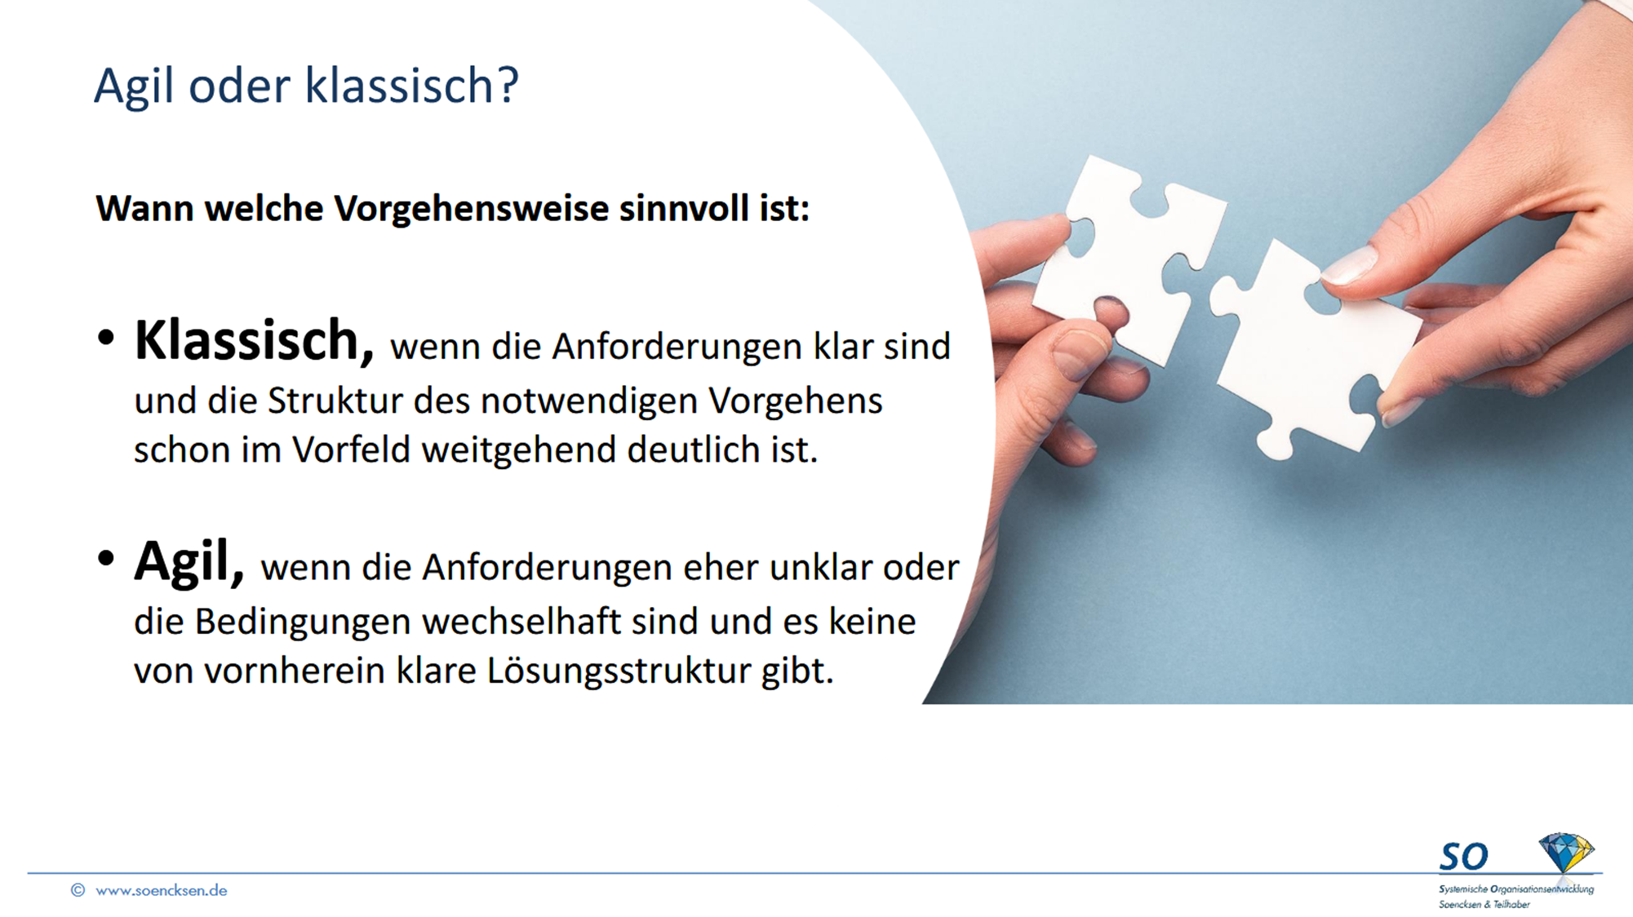
Wie kommen wir unter Unsicherheit ins Handeln?
Die Forschungsbefunde zeigen, welche Bedingungen Schulentwicklung unterstützen.
Welche Vorgehensweise passt, hängt auch davon ab, wie klar die Anforderungen und möglichen Lösungswege bereits sind.
Für offene Entwicklungssituationen greifen wir Effectuation auf und stellen die Prinzipien vor:
Eine Handlungslogik, mit der sich aus vorhandenen Mitteln gemeinsam nächste Schritte entwickeln lassen.
Notes:
Kai

Slide 10
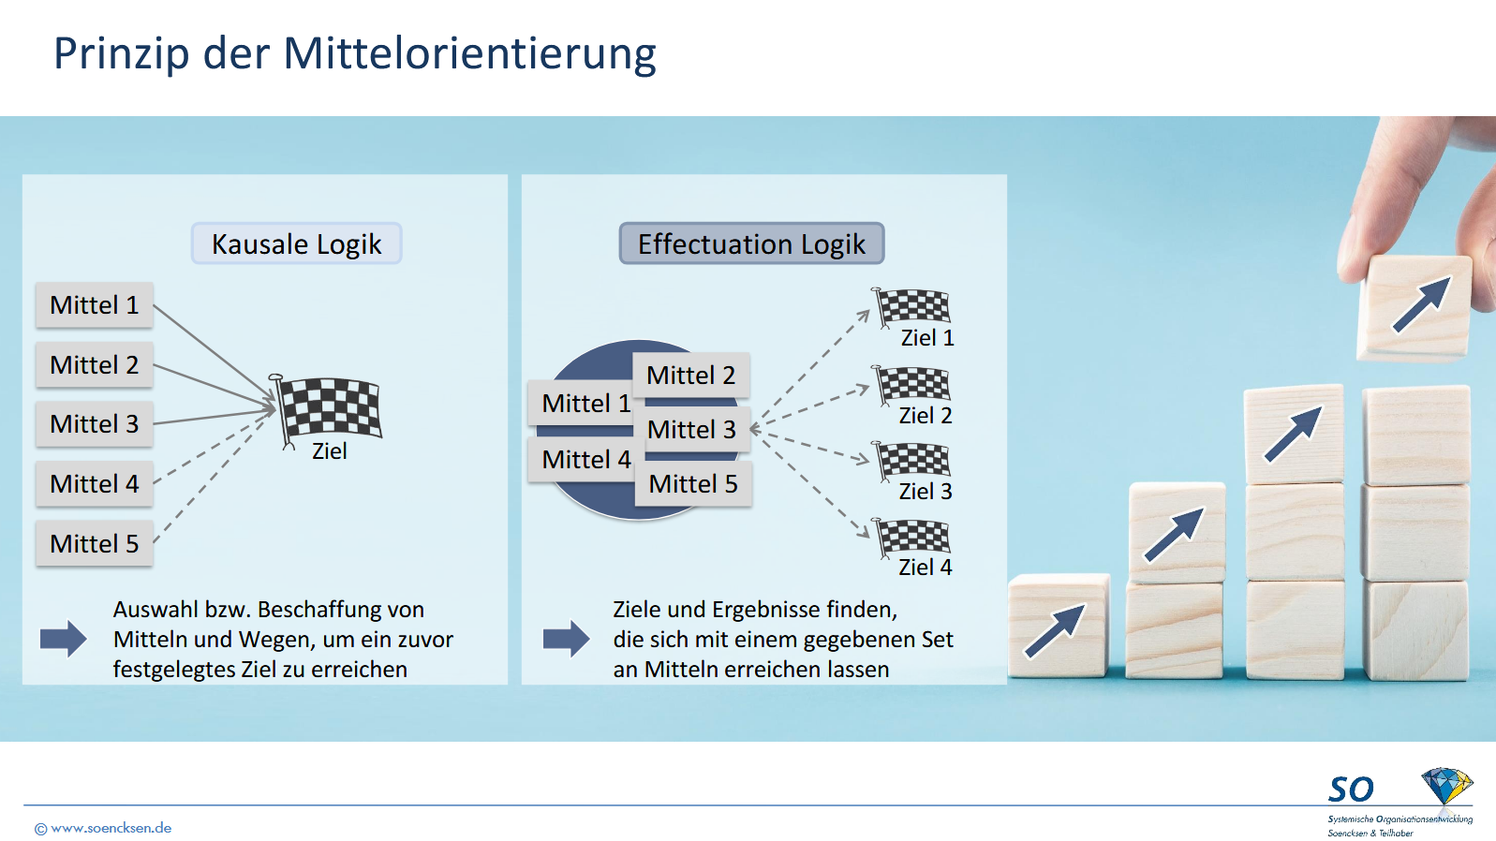

Die kausale Logik beginnt mit einem festgelegten Ziel und sucht die passenden Mittel.
Effectuation beginnt mit vorhandenen Mitteln und entwickelt daraus mögliche Ziele.
Das Bird-in-the-Hand-Prinzip fragt: Was zeichnet unsere Schule aus (Werte, Profil und Kultur)? Was können wir (Wissen, Kompetenzen und Erfahrungen)? Welche Kontakte und Netzwerke haben wir? Daraus entstehen erste Handlungsmöglichkeiten.
Notes:
Jakob
Wer bin ich → Welche Kompetenzen im Kollegium?
Was kann ich tun → Welche Aufgabenformate testen wir? Was machen wir mit diesen Mitteln?
Wen kenne ich → Fachgruppen / Kooperation

Slide 11
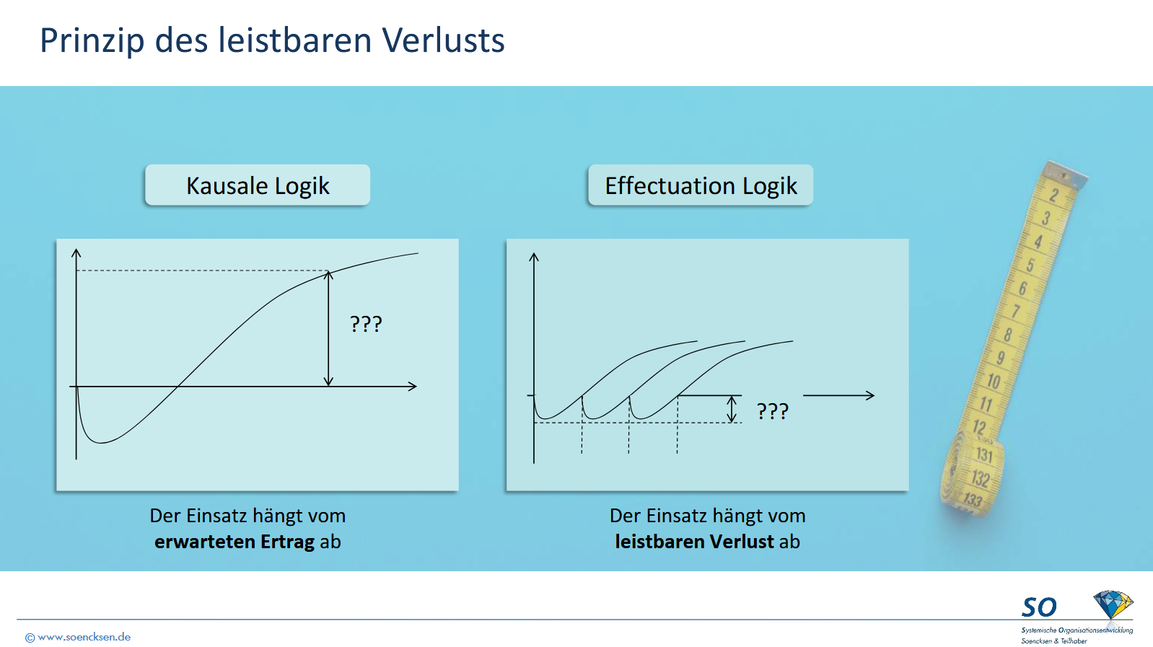
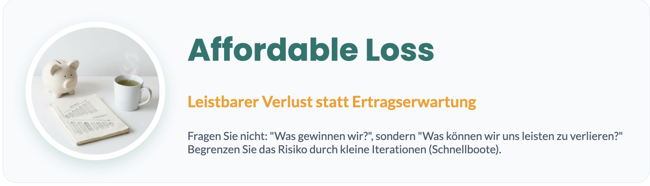
Die kausale Logik bemisst den Einsatz am erwarteten Nutzen.
Effectuation orientiert sich daran, welcher Verlust tragbar ist.
Das Affordable-Loss-Prinzip fragt: Wie viel Zeit und Arbeitsaufwand kann unsere Schule einsetzen, auch wenn das Vorhaben nicht gelingt? Kleine, begrenzte Erprobungen ermöglichen es, Erfahrungen zu sammeln und den weiteren Einsatz schrittweise zu entscheiden.
Notes:
Jakob
Schritt 2: Ziele definieren
Affordable Loss

Slide 12
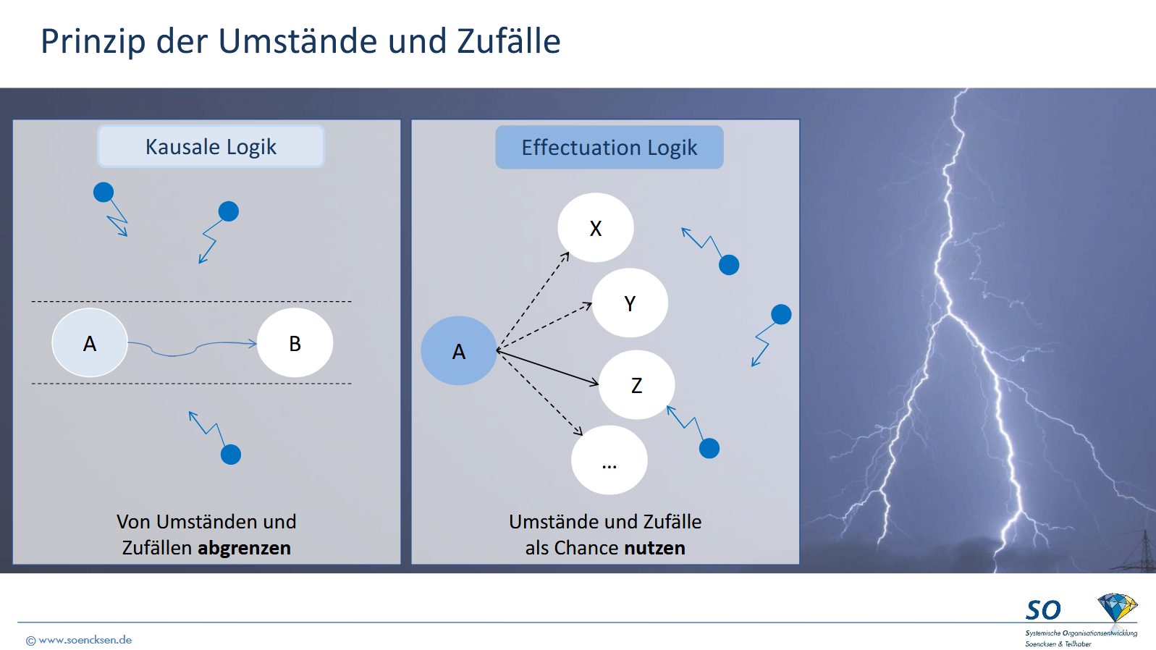
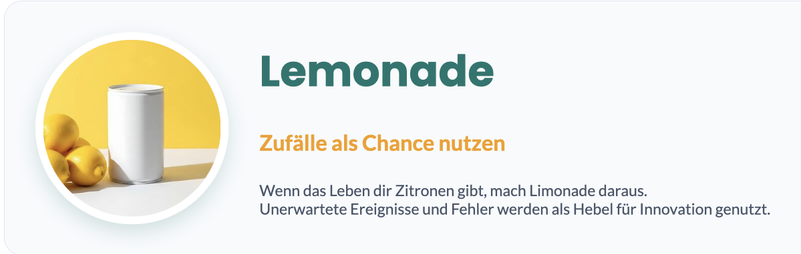
Die kausale Logik versucht, den Weg zum festgelegten Ziel gegen Störungen abzusichern.
Effectuation nutzt unerwartete Entwicklungen, um neue Möglichkeiten zu erschließen.
Das Lemonade-Prinzip fragt: Welche Chancen ergeben sich für unsere Schule aus Überraschungen, Veränderungen oder Fehlern? Daraus können neue Lösungswege und Ziele entstehen.
Notes:
Jakob
Lemonade-Prinzip

Slide 13
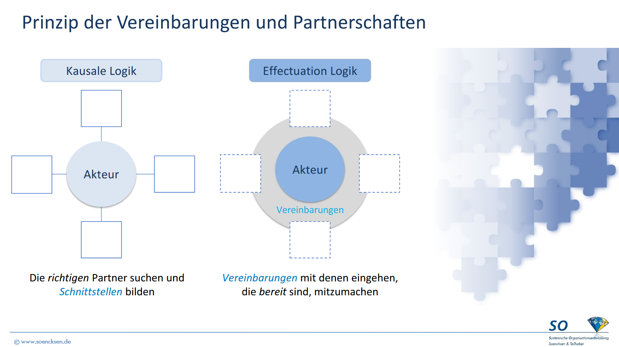

Die kausale Logik sucht passende Partner für ein festgelegtes Vorhaben.
Effectuation entwickelt das Vorhaben gemeinsam mit denen, die bereit sind, sich verbindlich einzubringen.
Das Crazy-Quilt-Prinzip fragt: Wer innerhalb und außerhalb unserer Schule möchte mitgestalten und welchen Beitrag leisten? Durch konkrete Vereinbarungen werden Kompetenzen und Ressourcen verbunden und gemeinsame Ziele entwickelt.
Notes:
Jakob
Schritt 3: Interaktion, Umsetzung
Crazy Quilt

Slide 14
Ein möglicher Ansatz: Arbeiten mit ‚Schnellbooten‘ (Pilotierung)
Was bedeutet das konkret?
kleine Teams (z. B. Fachgruppen, Gruppe von Bereitwilligen, …)
klarer Fokus (z. B. Deeper Learning, Scrum, neues Prüfungsformat, …)
begrenzter Zeitraum
systematische Auswertung
Next Practice vs Best Practice
Ziel: Erfahrungen sammeln, bevor es in die Breite geht.
Notes:
Kai
Statt sofort die ganze Schule zu verändern:
kleine, gezielte Experimente starten

Slide 15
Von den Grundlagen zur Praxis: Unser Orientierungsmodell
GuTe DigiSchulen NRW nennt eine kontinuierlich weiterentwickelte Strategie, feste Arbeitsgruppen, klare Zuständigkeiten und regelmäßige Evaluation als Gelingensbedingungen. Die Schulleitung übernimmt eine Schlüsselrolle, unterstützt die Entwicklung und schafft Verbindlichkeit. Sie delegiert Aufgaben und Zuständigkeiten klar und übernimmt selbst Verantwortung für bestimmte Aufgabenbereiche. Für Digitalisierungsbeauftragte bedeutet dies, ihren Auftrag und Verantwortungsbereich gemeinsam mit der Schulleitung zu klären.
Vgl. Gerick et al. (2023), S. 10 und 26–28; der Bezug auf Digitalisierungsbeauftragte ist eine eigene Ableitung.
Transfer Guter Praxis beschreibt, wie erprobte Ansätze durch Umsetzung, Reflexion, Evaluation und Dokumentation weiterentwickelt und anschließend schulisch verankert und verbreitert werden können.
Vgl. Stein, Dehmel & Fauth (2025), S. 24–25.
Notes:
Kai
Statt sofort die ganze Schule zu verändern:
kleine, gezielte Experimente starten

Slide 16
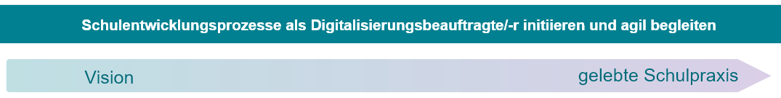


Die Logik des Orientierungsmodells
Von ressourcenorientierter Pilotierung
zu zielorientierter Etablierung:
Je offener der Weg und die geeignete Lösung noch sind, desto wichtiger ist es, mit vorhandenen Personen, Kompetenzen und Möglichkeiten zu beginnen, überschaubar zu erproben, aus den Erfahrungen zu lernen und daraus abzuleiten, was für eine dauerhafte Verankerung benötigt wird.
Ausgangspunkt:
Schulentwicklung als komplexer und offener Entwicklungsprozess
Entwicklung als lernender und partizipativer Prozess
Handeln und Lernen statt vollständiger Vorausplanung

Slide 17
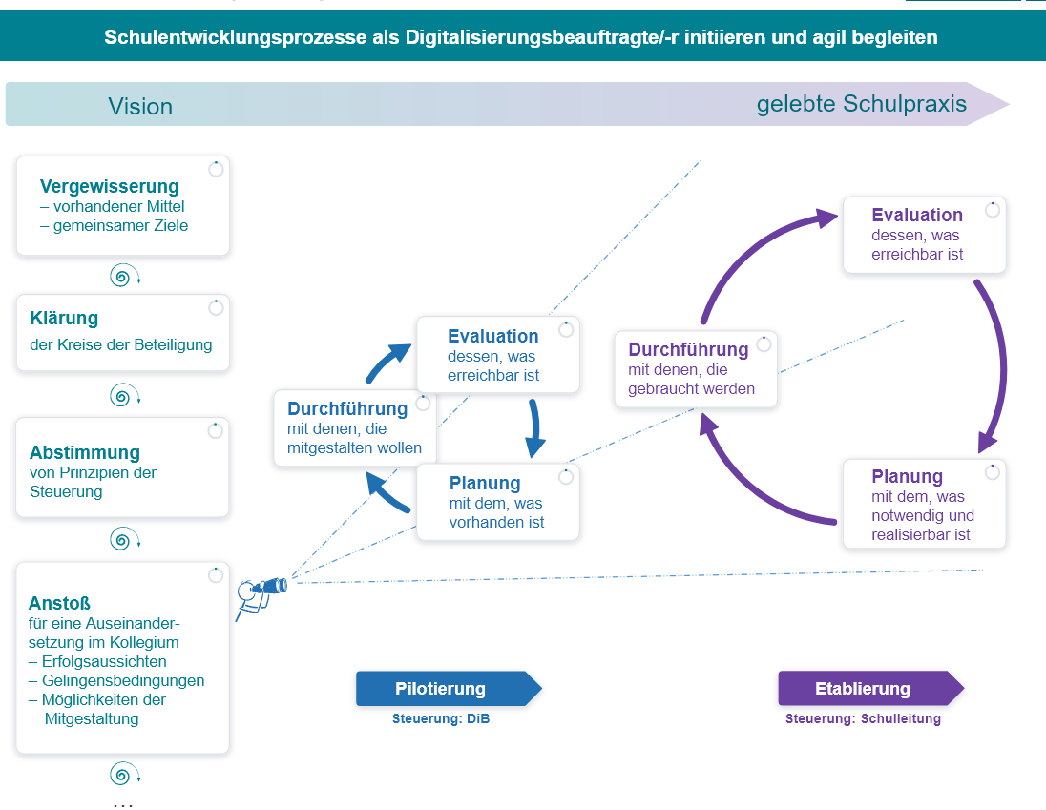
Das Orientierungsmodell
im Überblick
Von der Vision zur gelebten Schulpraxis:
Orientierung schaffen:
Ziele, Ressourcen, Steuerung und Beteiligung klären.
Im Kleinen erproben:
Vorhaben gemeinsam planen, umsetzen und auswerten.
In der Schule verankern:
Bewährte Ansätze weiterentwickeln und dauerhaft etablieren.
Das Modell begleitet Schulentwicklung als agilen Prozess:
Erfahrungen aus der Umsetzung fließen laufend in die weitere Planung ein.

